Slide 1

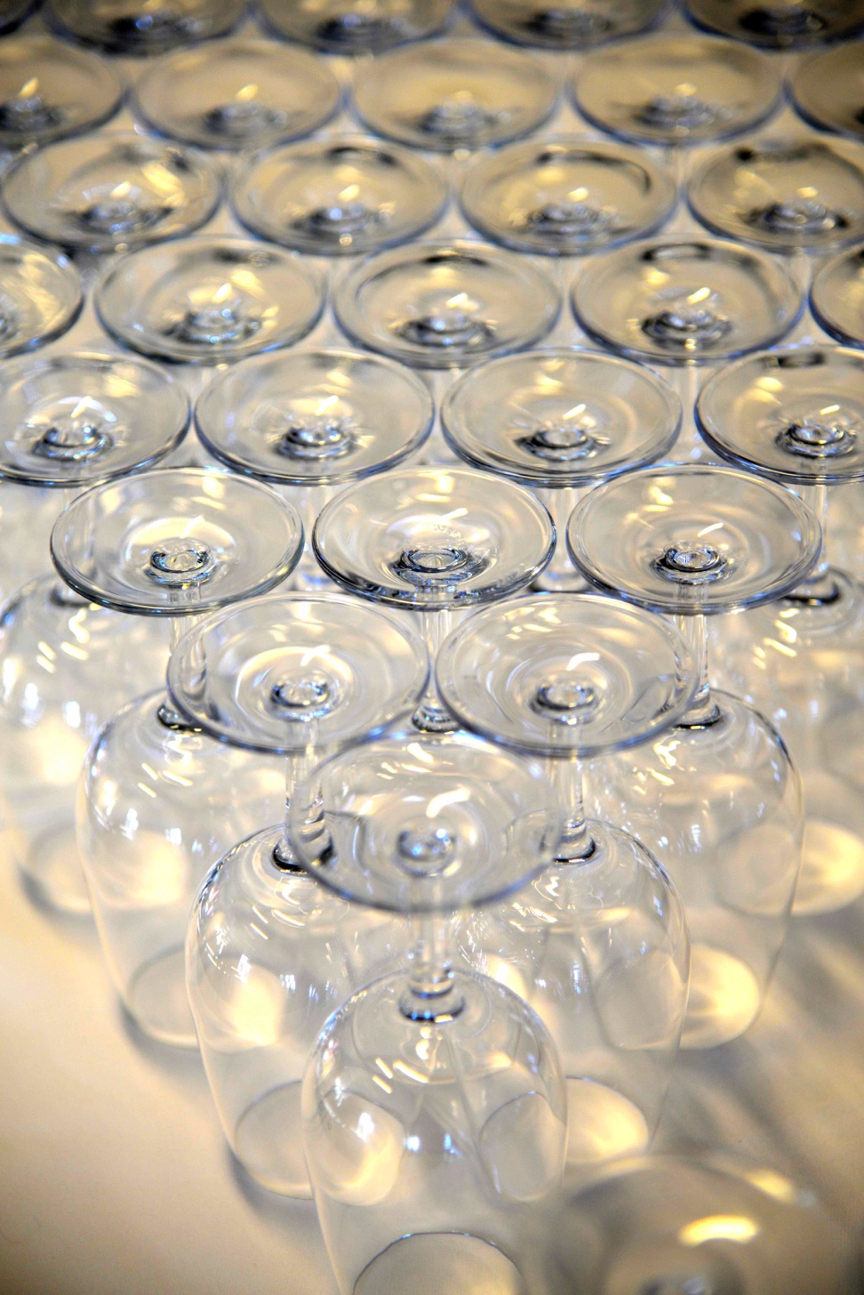


Le Conseil de l’Ordre de l’Académie du Cep vous propose une dégustation gratuite, organisée par le Président du Concours des vins de Mâcon, Mr Bernard DELAYE , Mme la Consule Générale de France , Odile SOUPISON, en présence de Mr Luc BARTHASSAT, Conseiller d ‘Etat
La dégustation se fera en regroupant diverses régions de France
Elle aura lieu :
Le mardi 22 mars 2016 de 18hh30 à 20h
Au restaurant Côté Cour, Côté Jardin
Restaurant Côté Cour, Côté Jardin
Rue de la Chapelle 8
1207 Genève
tél : 022 736 88 86
En voiture : parking Villereuse
En transport commun : Arrêt Terrassière
- Tram 12
- Bus 1, 25, 61,74
*******************************
- 18h30 Accueil
- 19h00 Présentation et dégustation
- 20h Apéritif
- 20h30 Repas

Slide 2
  A l’issue de la dégustation, un diner vous sera servi au prix de
CHF 90.- dès 20h30
MENU
Tartare de saumon et espadon aux baies roses et coriandre
Saladine , pain croustillantt
Tournedos de canard au foie gras
Pomme mousseline et tian de légumes
Croustillant praliné, mousse légère au chocolat
crème anglaise à la vanille
Plusieurs vins de France et de Genève seront
servis pendant le repas
Café, eaux minérales
  Inscriptions auprès de la secrétaire soit par email : academie.cep53@hotmail. com ou au no de portable 078: 710 90 30 (dernier délai 17 mars 2016 inclus)
  Venez nombreux avec vos amis, et inscrivez-vous vite.
  Cordiales salutations bachiques.
  Pour le Conseil de l’Ordre
  Laurence Guillon
  Secrétaire générale
  - Annexe: bulletin de versement
  CCP : acsdémie du Cep
  IBAN : CH19 0900 0000 1201 3275 2
  N’oublier pas d’arborer votre sautoir, signe d’appartenance, à
  notre Académie.

